Slide 1
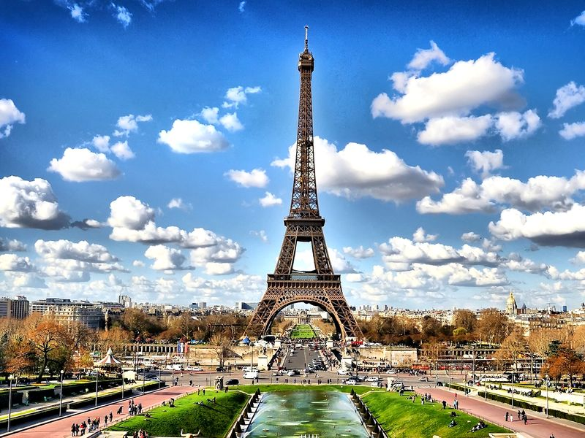
Франция, столица-Париж.

Slide 2
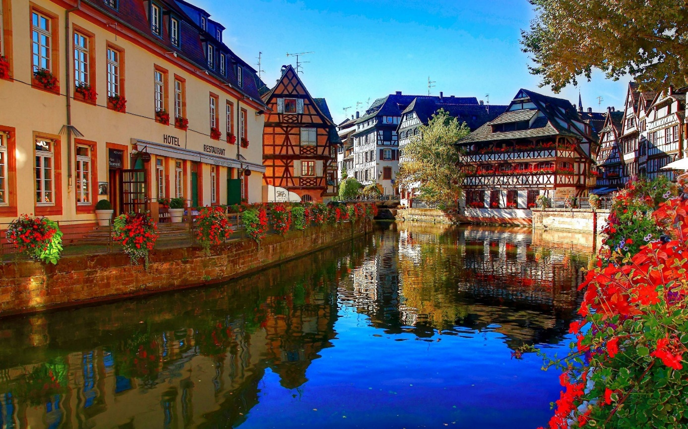
Достопримечательности Франции.
Во Франции просто голова кружится от изобилия культурных достопримечательностей, исторических мест и просто красивых пейзажей альпийских гор и побережий Средиземного моря. Охватить всё это культурное наследие не получится даже за десяток поездок. Однако увидеть самые популярные из них - всё же реально.

Slide 3
1. Елисейские поля.
Елисейские поля или Эллизиум - это самая знаменитая и престижная улица Парижа, являющаяся одной из главных магистралей города.
Елисейские поля протянулись от площади Согласия до Триумфальной Арки на 1915 метров.
Елисейские Поля — одна из главных улиц Парижа, на которой проводится большинство парадов.

Slide 4
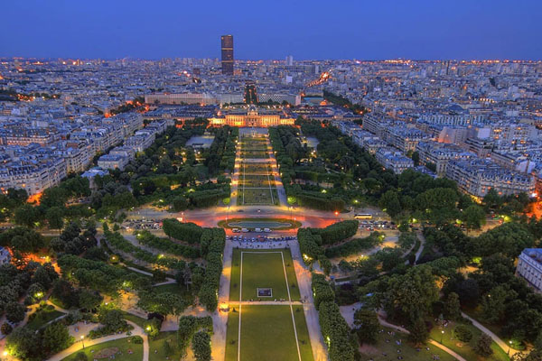
Елисейские поля.

Slide 5
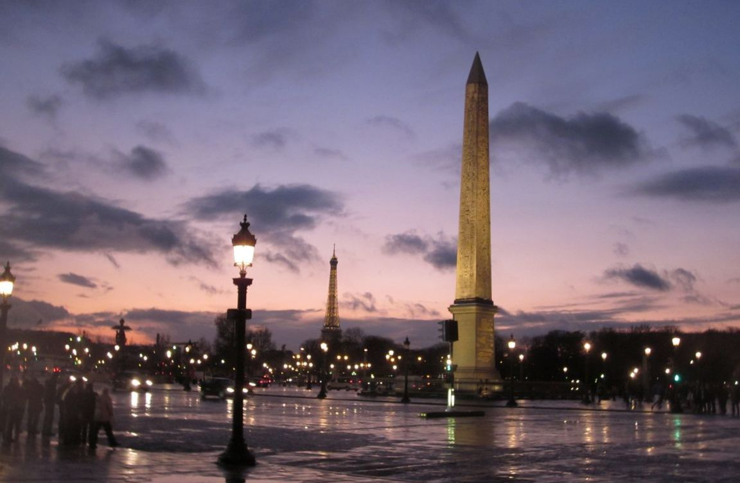
Площадь Согласия.

Slide 6
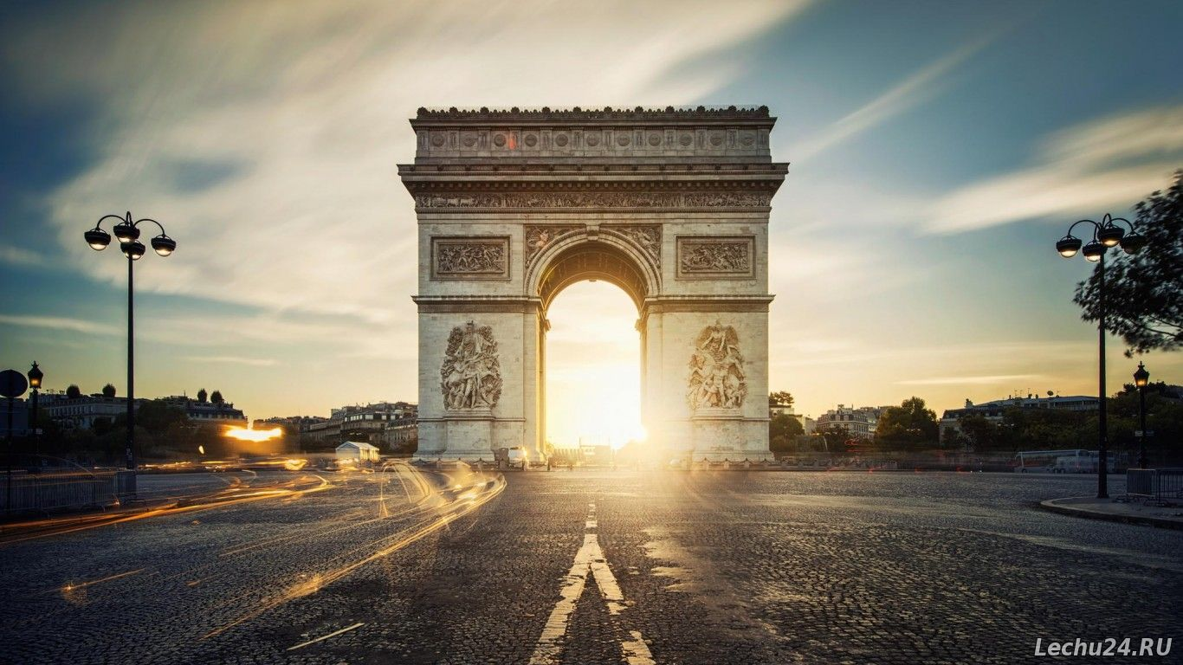
Триумфальная арка.

Slide 7
2. Замок Шамбор.
Долина Луары является одним из самых красивых регионов во Франции. Это настоящий рай для туристов, велосипедистов и отдыхающих, которые наслаждаются великолепными пейзажами, красивой рекой и известными замками долины. Возможно, самым зрелищным из них является архитектурный шедевр - замок Шамбор. Это сооружение выполнено в стиле Ренессанса в 16 в. Это самое большое шато в Луаре, построенное по заказу короля Франциска I в качестве охотничьего домика. Но «домиком» его никак не назвать – это настоящий замок, на строительство которого ушло 220 000 тон камня. Над его архитектурой трудились Леонардо Да Винчи и Доменико да Кортон.

Slide 8
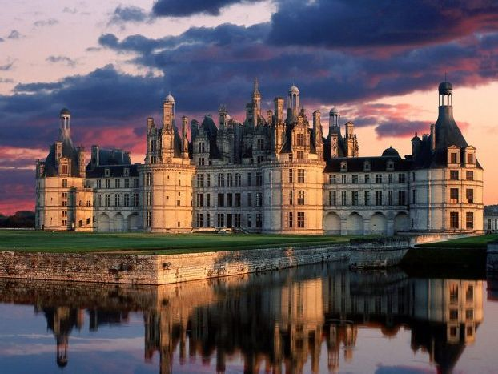
Замок Шамбор.

Slide 9
3. Эйфелевая башня.
Это символ Парижа и всей Франции, который изображается повсеместно на открытках и почтовых марках, календарях и книжных гидах. Фигурка башни – самый популярный сувенир, который привозят туристы из Франции.
Парк возле Эйфелевой башни - одно из самых романтичных мест Парижа
Рядом с этим 300-метровым сооружением в 10 100 тонн, взгромоздившимся на 4 мощных «ножках», каждый чувствует себя настоящим муравьём.
Эйфелева башня раз 5 продавалась и даже неудачно сдавалась на металлалом
Впервые на её вершине было проведено радио. Сегодня взобраться на смотровую башни можно поднявшись на лифте или преодолев добрую сотню ступенек по лестнице. Но очередь здесь всегда огромная из-за большого количества людей. Особенно красива башня вечером, когда красавица переливается 20,000 огнями.
Каждый вечер башня "одевается" в ослепительный наряд, состоящий из 2000 огней.

Slide 10
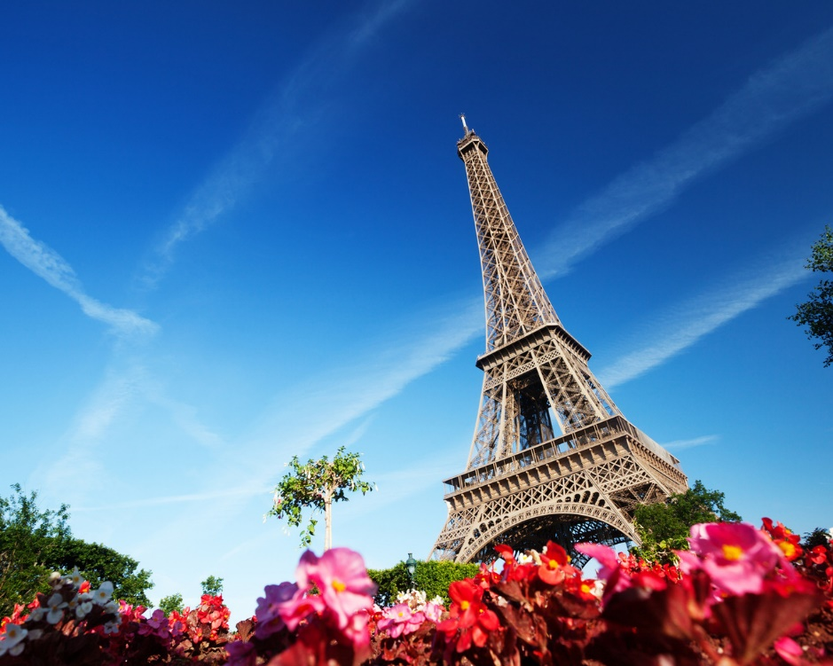
Эйфелевая башня.

Slide 11
4. Латинский квартал.
Латинский квартал — старинный район Парижа, расположенный в центре города на левом берегу Сены вокруг известнейшего университета Сорбонна. Гостей французской столицы сюда привлекают многие достопримечательности, лучшие кафе и кофейни, изысканные узкие улочки, хранящие прелесть старой архитектуры.

Slide 12
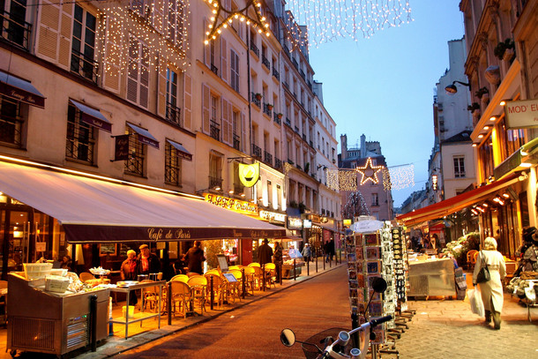
Латинский квартал.

Slide 13
5. Лувр.
Парижский Лувр по праву считается самым знаменитым музеем мира — вряд ли вам удалось бы быстро найти человека, не слышавшего о нем, даже если бы вы всерьез задались такой целью. Помимо известности, Лувр бьет рекорды и в других категориях — он самый большой и самый посещаямый из всех музеев мира.

Slide 14
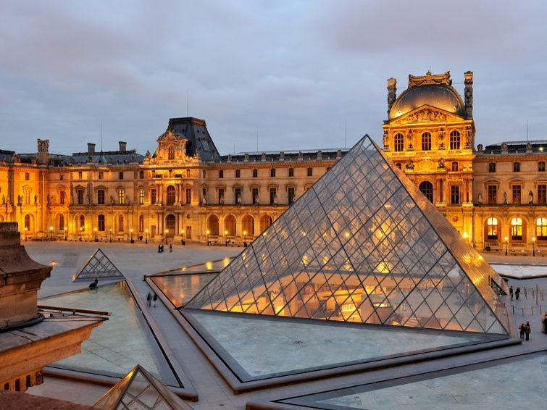
Лувр.

Slide 15
6. Мост Александра III.
Парижский мост Александра III, соединяющий два берега Сены, нередко называют одним из самых изящных во Франции. Знаменитый мост был заложен Николаем II в 1896 году и назван в честь отца императора — Александра III. Строительство ознаменовало долгожданный Франко-русский союз.

Slide 16
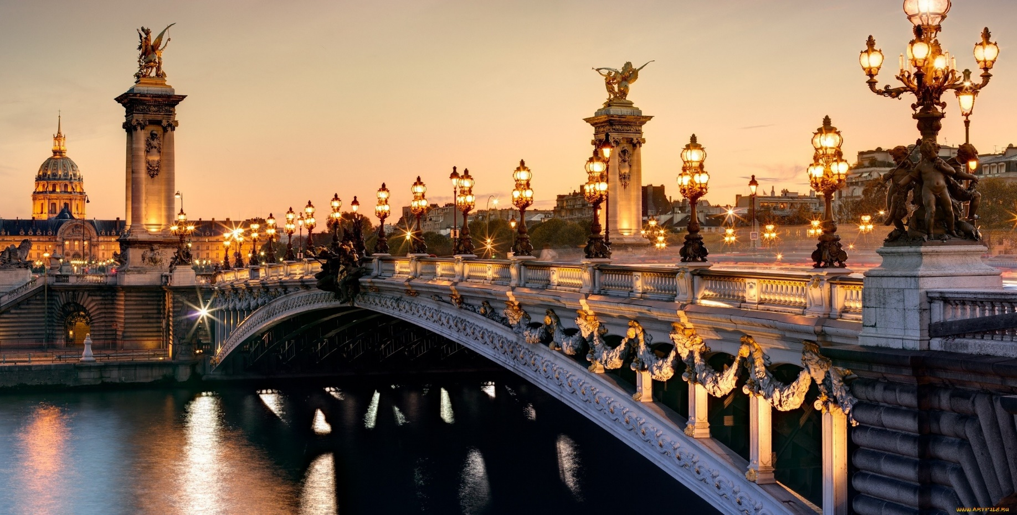
Мост Александра III.

Slide 17
7.Площадь Согласия.
Парижскую площадь Согласия называют одной из главных площадей города. Она имеет форму правильного восьмиугольника, в каждом углу которого расположена статуя, символизирующая один из французских городов. Другим известным монументом является огромный египетский обелиск, расположенный в самом центре.

Slide 18
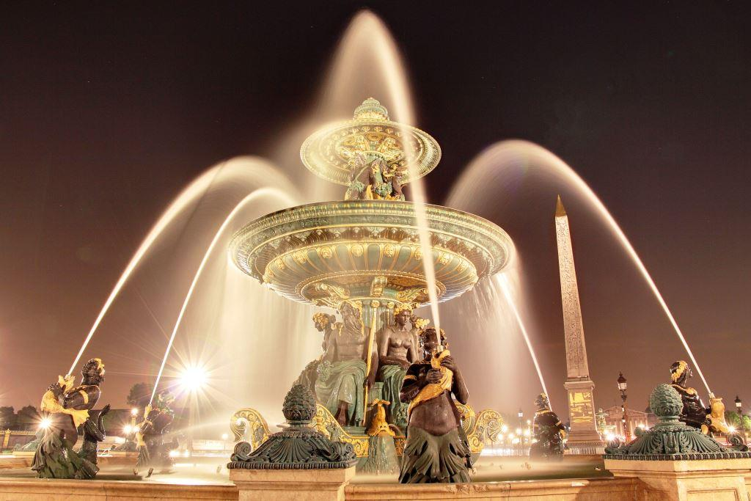
Площадь Согласия.

Slide 19
8. Триумфальная арка.
Величественная Триумфальная арка — знаменитый архитектурный памятник и просто символ Парижа, расположенный на площади Шарля де Голля. Две главные скульптурные группы обращены к центру — это знаменитая «Марсельеза» Рюда.

Slide 20
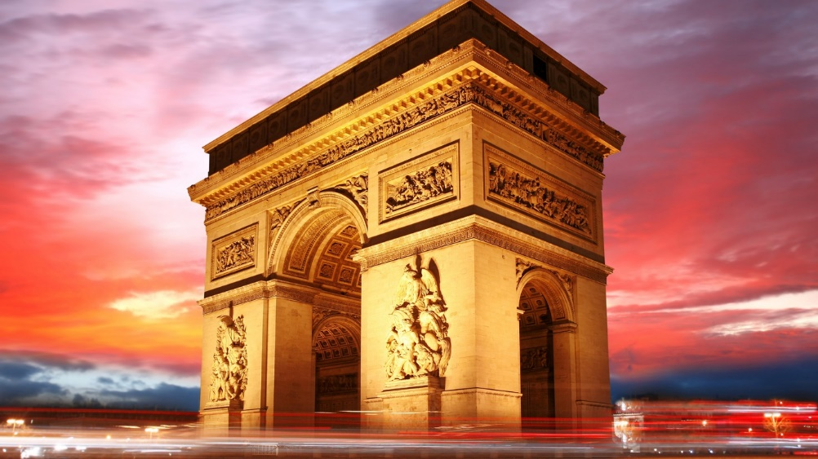
Триумфальная арка.

Slide 21
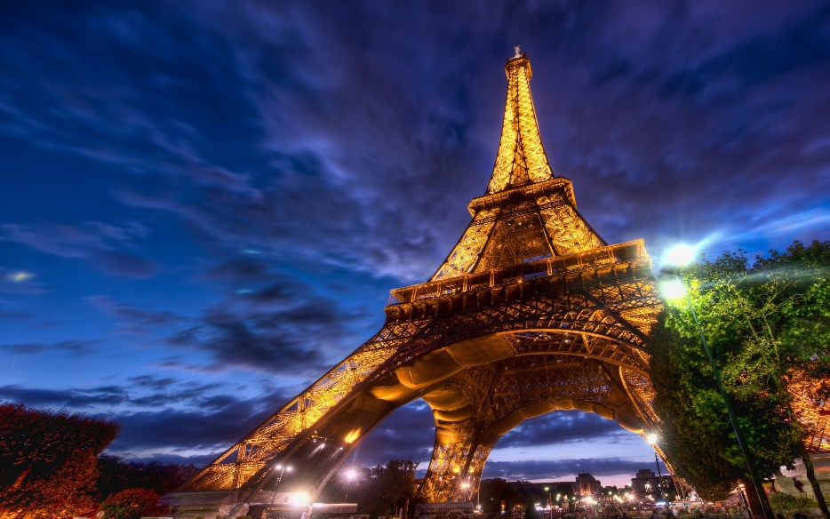
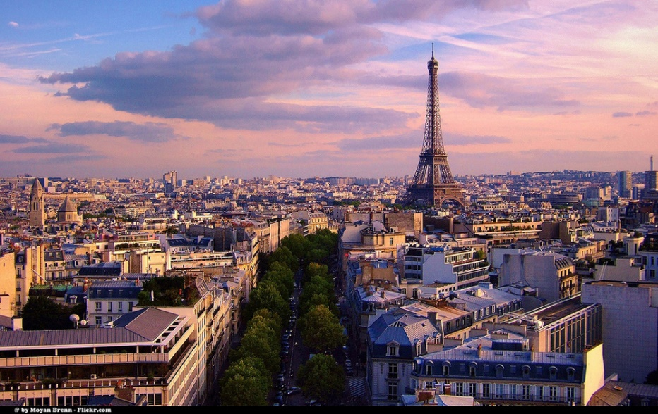
Франция — страна, известная во всем мире своим культурным наследием и богатыми национальными традициями, продолжает держать марку законодателя мод и места сосредоточения гурманов и людей с изысканным вкусом. Что же подарила миру культура Франции, и благодаря кому современное поколение с замиранием сердца ждет путешествия сюда? Говоря о сферах деятельности, где французы достигли колоссальных успехов, нельзя не отметить архитектуру, изобразительное искусство, литературу, кинематограф и музыку. История Франции тесно переплетается с историей других государств, оказавших прямое или косвенное влияние на развитие событий в этой стране. Однако несмотря на восприятие традиций соседей, Франция славится своим особенным стилем и укладом жизни.

Slide 22
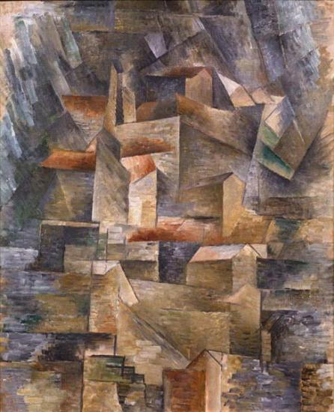
Живопись XIX и XX веков
-1860-е годы стали знаковой эпохой в развитии французского изобразительного искусства. В этот период качественный прорыв был сделан представителями нового стиля в живописи — импрессионистами. Первыми «ласточками» стали получившие всеобщее признание Клод Моне, Эдгар Дега, Камиль Писсарро, Эдуард Мане, Огюст Ренуар.

Slide 23
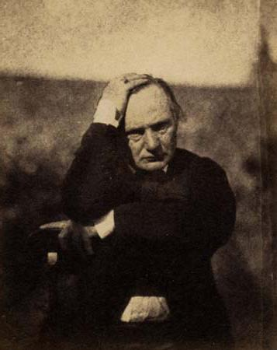
Литература XIX века.
Середина XIX века является, пожалуй, наиболее насыщенным периодом в истории литературы Франции, когда на ее ниве творили такие выдающиеся писатели-прозаики, как Александр Дюма, Виктор Гюго, Жюль Верн, Оноре де Бальзак, Стендаль, Гюстав Флобер, Проспер Мериме, Ги де Мопассан.
Ставшие классическими труды «Три мушкетера», «Собор Парижской Богоматери», «Двадцать тысяч лье под водой», «Отец Горио», «Красное и черное», «Госпожа Бовари», «Кармен», «Милый друг» до наших дней возглавляют списки самых читаемых и любимых произведений мировой литературы.

Slide 24
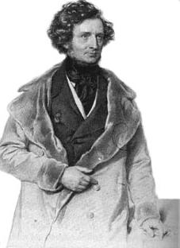
Во второй четверти XIX века большая французская опера превращается в ведущий жанр на подмостках театров. Классикой стали работы композитора Жака Франсуа Фроманталь Эли Галеви «Жидовка», оперы Джакомо Мейербера «Пророк» и «Гугеноты».

Slide 25
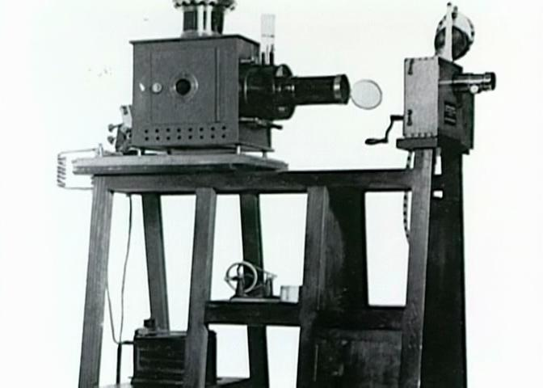
40 — 50-е годы XX века познакомили мир с лучшими экранизациями французской классики - «Красное и черное», «Пармская обитель». Мировую известность получили блестящие актеры — Жан Маре, Жерар Филип, Луи де Фюнес.

Slide 26
Выполнила ученица 7в класса Ольга Б.
2016

